Slide 1
Tutorial:
Solicitação para utilização dos laboratórios
CLAB - LS

Slide 2
Link para cadastro
2
Passos:
- Acessar o site da UFFS - https://www.uffs.edu.br/;
- Clicar no menu Laranjeiras do sul;
- Clicar no menu Laboratórios;
- Clicar em Solicitação de acesso; 5 - Clicar no campo “Acesso.LAB”;
6 - Será redirecionado para a página
de cadastro.
5
3
4
Obs: Atualmente o site só e acessível dentro da rede de internet da UFFS.

Slide 3
Tela inicial do Cadastro
Quem já possui usuário, entra com o seu login e senha.
Para os novos, “Cadastrar novo usuário" para dar início a solicitação de autorização para uso dos laboratórios.

Slide 4
Cadastro
Acrescenta todas as informações solicitadas.
Necessário cadastrar todos os dados.
Ao finalizar o cadastro clicar em “Enviar”.
Volta-se a tela inicial para entrar no site com o login, e-mail e senha cadastrados.

Slide 5
Tela inicial – solicitação dos laboratórios

Slide 6
Formulários com os dados de seu projeto ou pesquisa
Qual curso o aluno está frequentando.
Disciplina que demandará a utilização dos laboratórios.
Professor que demandou a utilização dos laboratórios.
Marcar quais serão os propósitos da utilização.
Data de início e final do acesso.
Descrever de forma breve o que será realizado e
demandado com a utilização do laboratório.
Após preencher todos os dados, clicar em “Avançar”.

Slide 7
Escolha dos laboratórios
Marcar os laboratórios que serão utilizados.
Depois clicar em “Finalizar”.
Obs: Poderá ser marcado mais de um laboratório por solicitação.

Slide 8
Assinatura dos professores
Após salvo o arquivo de solicitação de uso dos laboratórios, clicar em “Concluir”.
Clicar em “Imprimir o requerimento”, abrir-se-á uma nova aba com o arquivo em PDF, o qual deverá ser enviado por e-mail aos professores responsáveis pelos laboratórios, com cópia para: evertom.licoviski@uffs.edu.br
Importante: Os docentes responderão a autorização por e-mail e somente será liberado o acesso após todos os docentes/responsáveis pelos laboratórios responderem a solicitação.

Slide 9
Solicitação para utilização dos laboratórios
Dados cadastrados.
Somente será liberado o acesso aos laboratórios solicitados mediante resposta, por e-mail, dos professores responsáveis.
Data utilização

Slide 10
Observações
As solicitações salvas em PDF deverão ser enviadas aos docentes por e-mail, com cópia para o assistente em administração Evertom Licoviski (evertom.licoviski@uffs.edu.br);
As autorizações demandam de tempo e respostas dos responsáveis, logo, o requisitante deverá se programar com antecedência para a utilização dos laboratórios;
Qualquer dúvida entrar em contato com o servidor Evertom Licoviski através do e-mail supracitado.

Slide 11
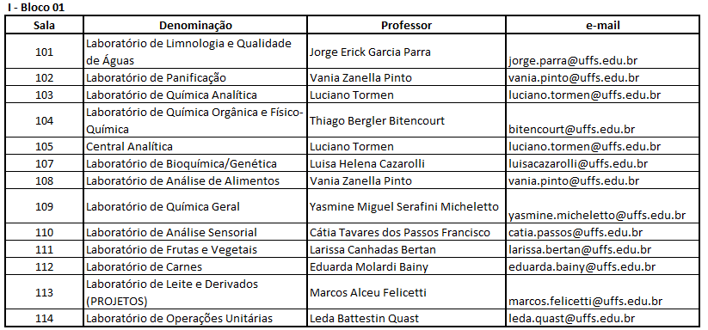
E-MAIL RESPONSÁVEIS PELOS LABORATÓRIOS

Slide 12
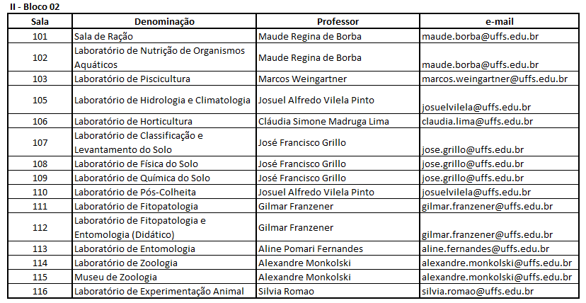
E-MAIL RESPONSÁVEIS PELOS LABORATÓRIOS

Slide 13
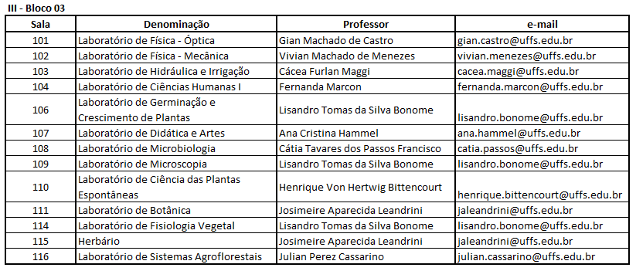
E-MAIL RESPONSÁVEIS PELOS LABORATÓRIOS

Slide 14
COORDENAÇÃO ADJUNTA DE LABORATÓRIOS DE LARANJEIRAS DO SUL – CLAB-LS
PEDIMOS AUXÍLIO AOS PROFESSORES, TÉCNICOS E ALUNOS QUE REPASSEM AS INFORMAÇÕES DO NOVO SISTEMA E PROCEDIMENTO PARA LIBERAÇÃO DE ACESSO E UTILIZAÇÃO DOS LABORATÓRIOS.
AGRADECEMOS AO DIEGO S. JUNGES E A TI DO CAMPUS PELO APOIO DADO NO DESENVOLVIMENTO DO PROGRAMA.

